Slide 1

연구실 주간 보고
2020년 11월 27일
라즈베리파이4
마윤경

Slide 2
# 목차
INDEX
LAST WEEK PLAN
1
지난 주 계획
PROGRESS
& RESULT
2
진행 사항
&결과
PLOBLEMS
3
애로사항
NEXT WEEK PLAN
4
다음 주 계획
LAST WEEK PRESENTATION
5
지난 주 발표 자료

Slide 3
# 지난 주 계획
LAST WEEK
PLAN
라즈베리파이 실시간 사물 인식

Slide 4
# 진행사항 & 결과
PROGRESS
& RESULT
라즈베리파이 실시간 사물 인식(완료)
라즈베리파이 보고서 작성(완료)

Slide 5
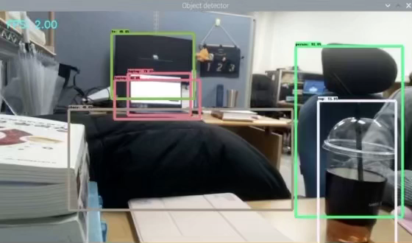
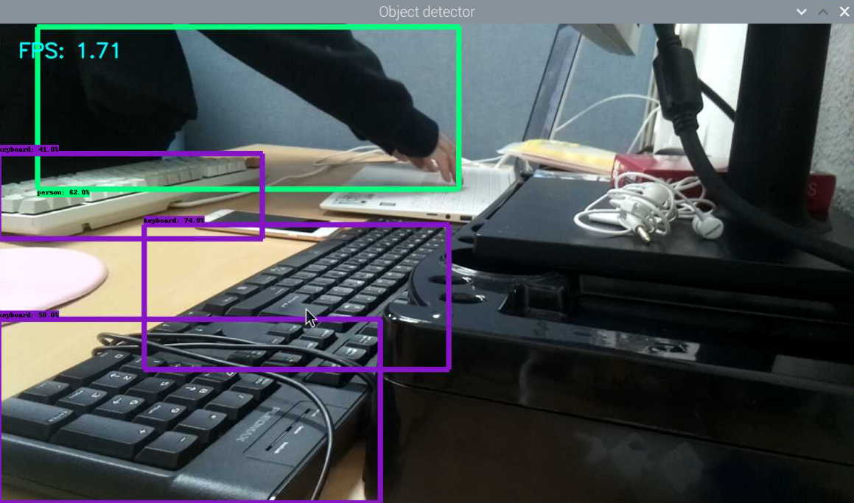
# 상세 내용
실시간 사물 인식
[동영상1] – 실시간 인식
[그림1] - 실시간 인식

Slide 6
# 애로사항
PROBLEMS

Slide 7
# 다음 주 계획
NEXT WEEK
PLAN
개인 프로젝트

Slide 8
연구실 주간 보고
2020년 11월 20일
라즈베리파이3
마윤경

Slide 9
# 목차
INDEX
LAST WEEK PLAN
1
지난 주 계획
PROGRESS
& RESULT
2
진행 사항
&결과
PLOBLEMS
3
애로사항
NEXT WEEK PLAN
4
다음 주 계획
LAST WEEK PRESENTATION
5
지난 주 발표 자료

Slide 10
# 지난 주 계획
LAST WEEK
PLAN
라즈베리파이 실시간 사물 인식

Slide 11
# 진행사항 & 결과
PROGRESS
& RESULT
라즈베리파이 실시간 사물 인식
Hadoop오류 해결 (완료)
실시간 인식 (진행중)

Slide 12
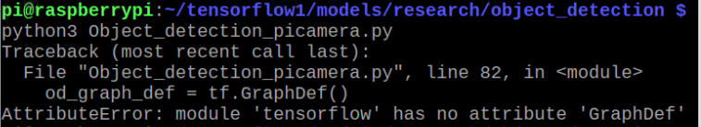
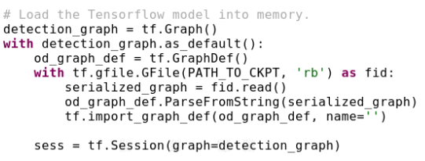
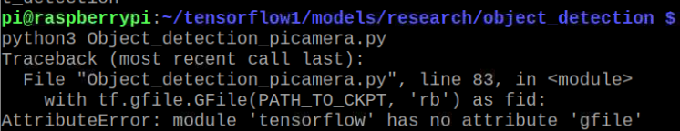
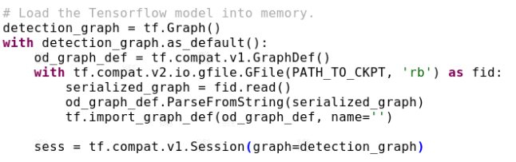
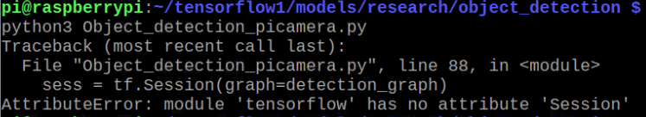
# 상세 내용
오류 해결
[그림1] – 오류
[그림2]-소스코드 수정

Slide 13
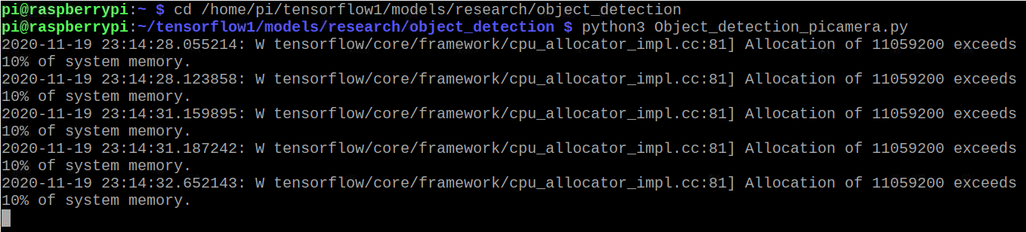
# 상세 내용
실시간 인식
tensorflow는 해당 메모리의 10 % 만 사용
[그림3] – 오류

Slide 14
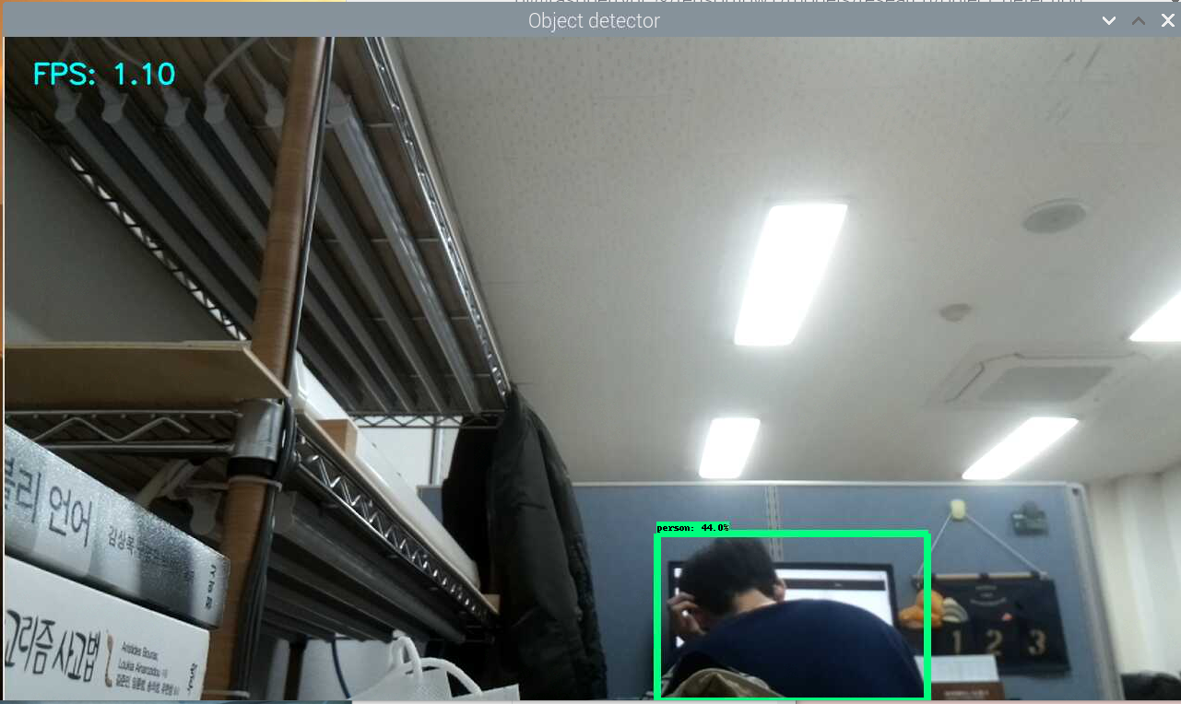
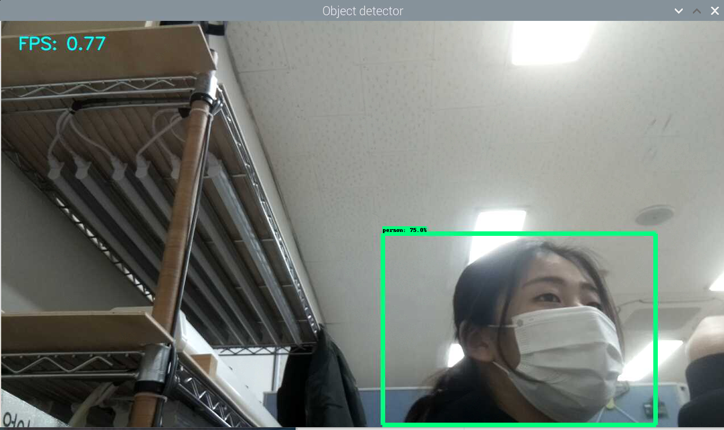
# 상세 내용
실시간 인식
[그림5]-실시간 인식
[그림6]-실시간 인식

Slide 15
# 애로사항
PROBLEMS
할당이 시스템 메모리 10% 초과 에러

Slide 16
# 다음 주 계획
NEXT WEEK
PLAN
재부팅 없이 실시간 인식

Slide 17
연구실 주간 보고
2020년 11월 13일
라즈베리파이3
마윤경

Slide 18
# 목차
INDEX
LAST WEEK PLAN
1
지난 주 계획
PROGRESS
& RESULT
2
진행 사항
&결과
PLOBLEMS
3
애로사항
NEXT WEEK PLAN
4
다음 주 계획
LAST WEEK PRESENTATION
5
지난 주 발표 자료

Slide 19
# 지난 주 계획
LAST WEEK
PLAN
라즈베리파이 실시간 사물 인식

Slide 20
# 진행사항 & 결과
PROGRESS
& RESULT
라즈베리파이 실시간 사물 인식
OpenCV 설치 및 확인 (완료)
실시간 얼굴 인식 (진행중)
Webcam 코드 PiCamera 수정 (진행중)

Slide 21
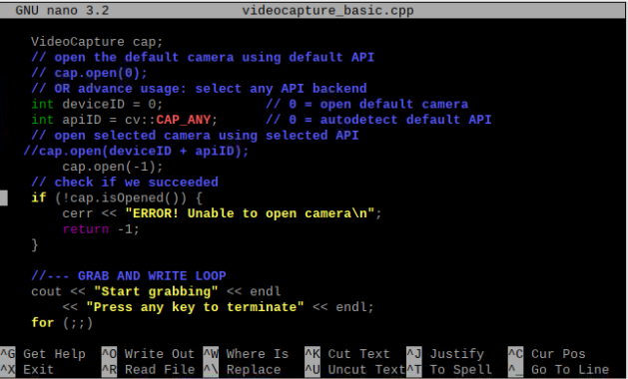
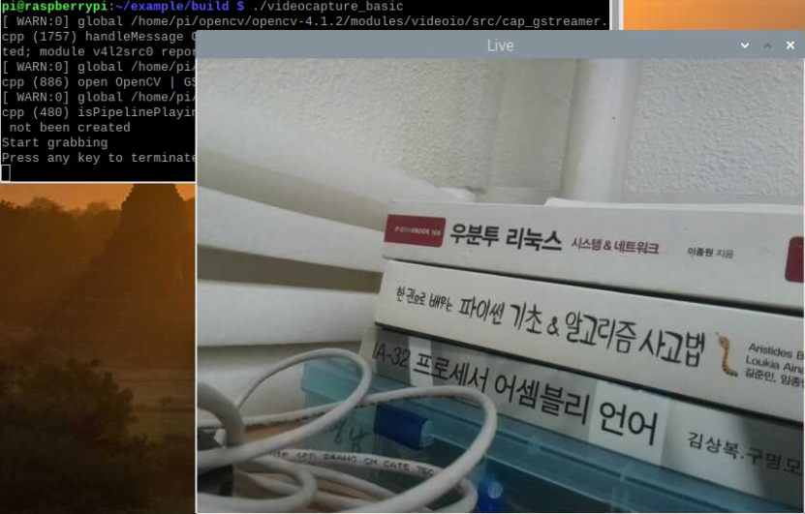
# 상세 내용
OpenCV - CMake
open 함수 값 -1로 해야 정상 작동,
0으로 설정 시 카메라를 열지 못하고 무한 대기 상태
[그림1] – 소스코드 수정
[그림2]-영상

Slide 22
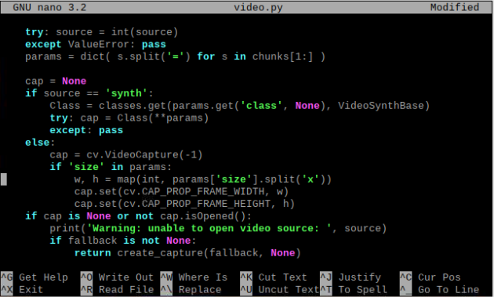
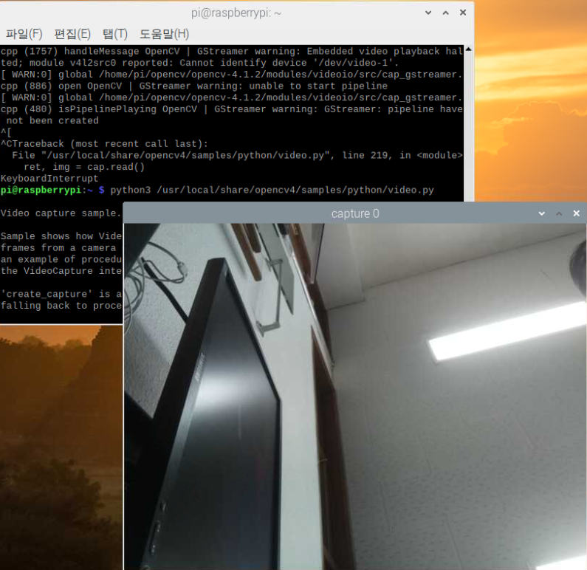
# 상세 내용
OpenCV - Python
[그림3]-소스코드 수정
[그림4]-영상

Slide 23
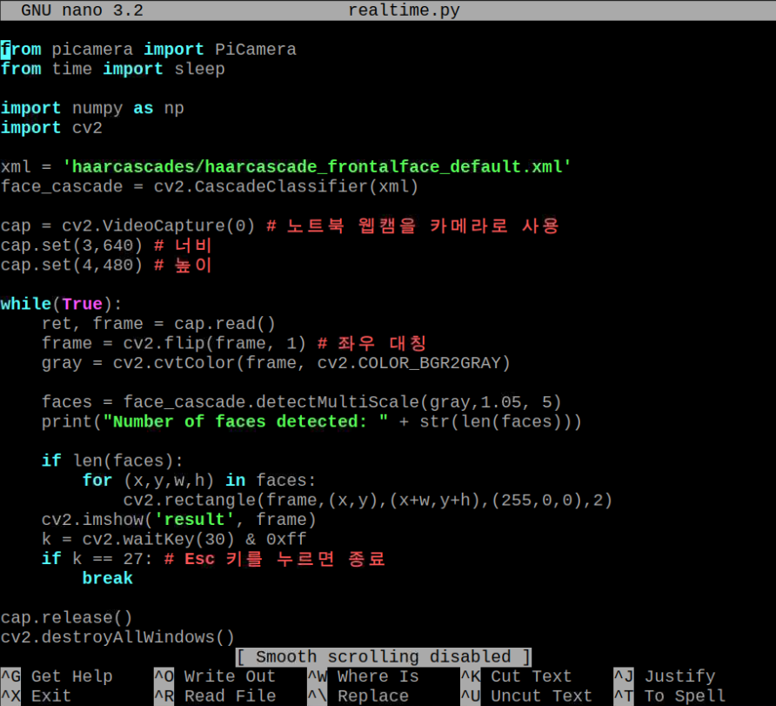
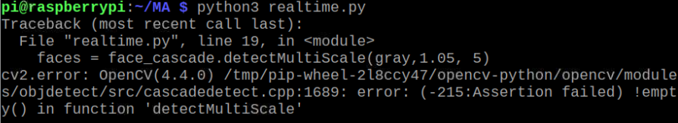
# 상세 내용
실시간 얼굴 인식
[그림6]-오류
[그림5]-얼굴인식 소스

Slide 24
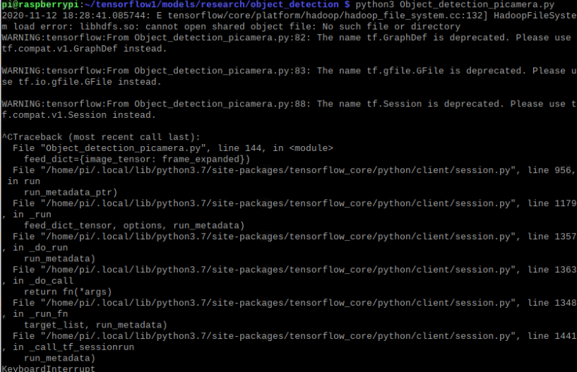
# 상세 내용
TensorFlow Object Detection API
Hadoop
[그림7]-오류

Slide 25
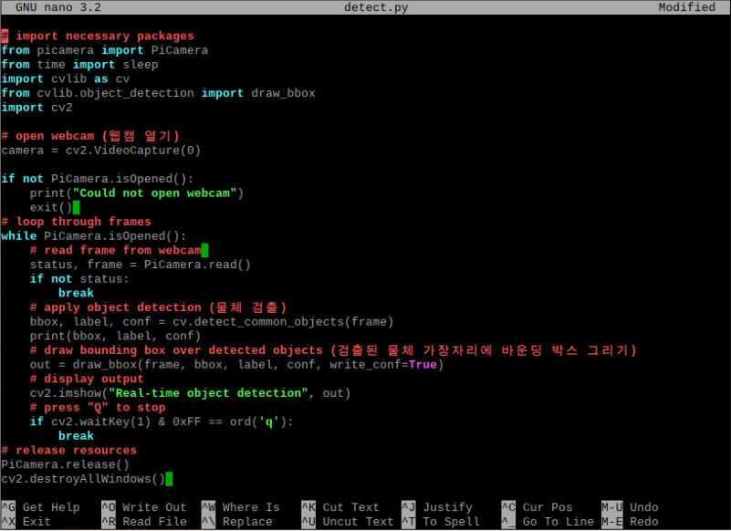
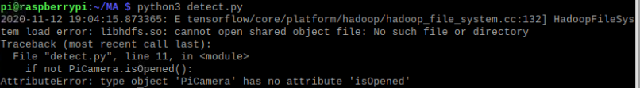
# 상세 내용
Webcam 실시간 인식 코드 수정
Hadoop
[그림9]-오류
[그림8]-소스코드

Slide 26
# 애로사항
PROBLEMS
Hadoop 설치
웹캠 picamera 코드 수정

Slide 27
# 다음 주 계획
NEXT WEEK
PLAN
라즈베리파이 실시간 사물 인식

Slide 28
연구실 주간 보고
2020년 11월 6일
라즈베리파이3
마윤경

Slide 29
# 목차
INDEX
LAST WEEK PLAN
1
지난 주 계획
PROGRESS
& RESULT
2
진행 사항
&결과
PLOBLEMS
3
애로사항
NEXT WEEK PLAN
4
다음 주 계획
LAST WEEK PRESENTATION
5
지난 주 발표 자료

Slide 30
# 지난 주 계획
LAST WEEK
PLAN
라즈베리파이 카메라 사물 인식

Slide 31
# 진행사항 & 결과
PROGRESS
& RESULT
라즈베리파이 카메라 사물 인식
tensorFlow 설치 (진행중)
Protobuf 컴파일 및 설치 (완료)

Slide 32
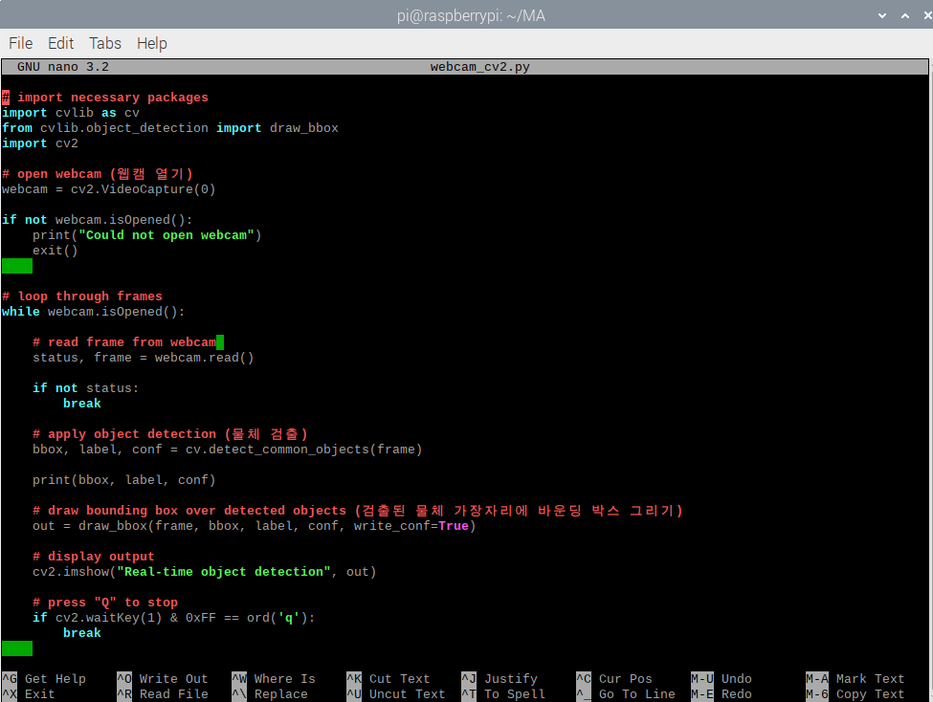
# 상세 내용
Webcam 이용 코드
[그림1]-소스코드

Slide 33
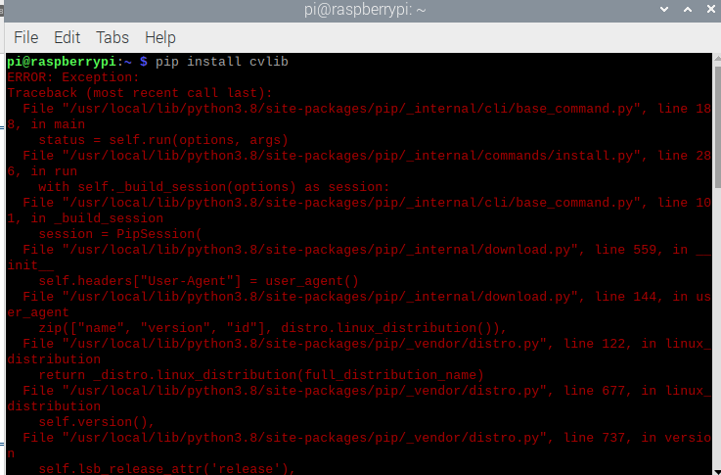
# 상세 내용
cvlib 오류
[그림2]-오류

Slide 34
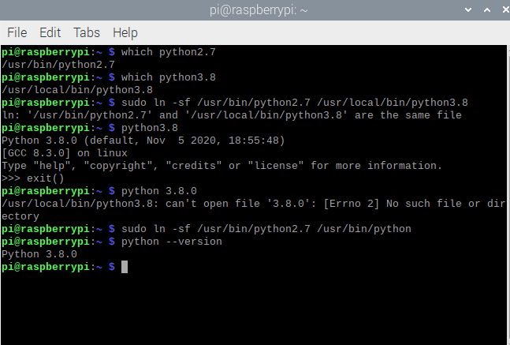
# 상세 내용
Python default 버전 변경
[그림3]-python default

Slide 35
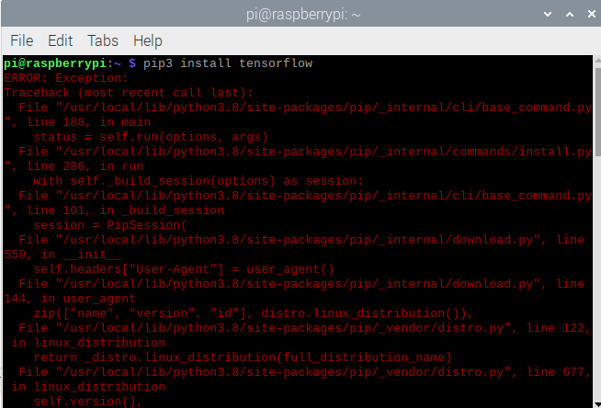
# 상세 내용
Tensorflow 설치 오류
TensorFlow Object Detection API
[그림4]-오류

Slide 36
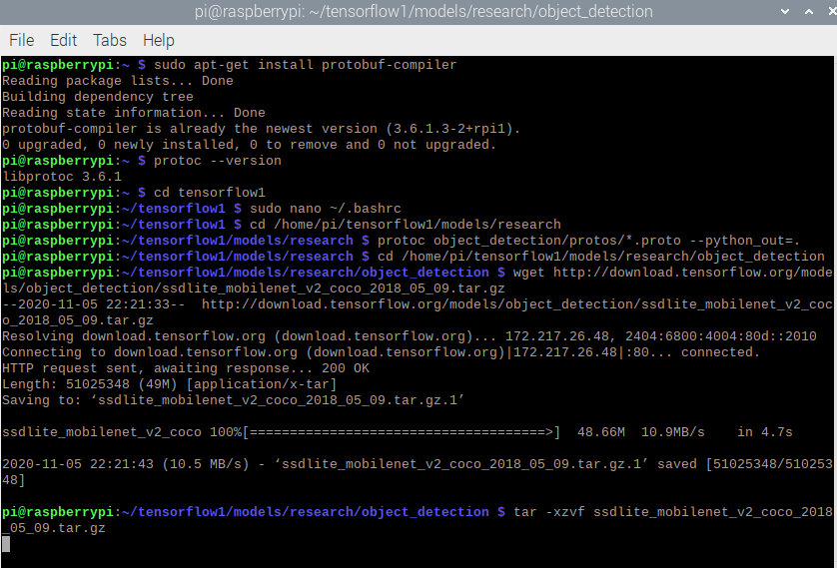
# 상세 내용
Protobuf 컴파일 및 설치
[그림5]-protobuf설치 및 컴파일

Slide 37
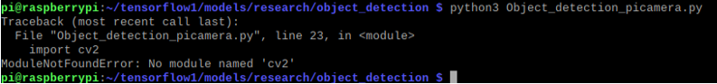
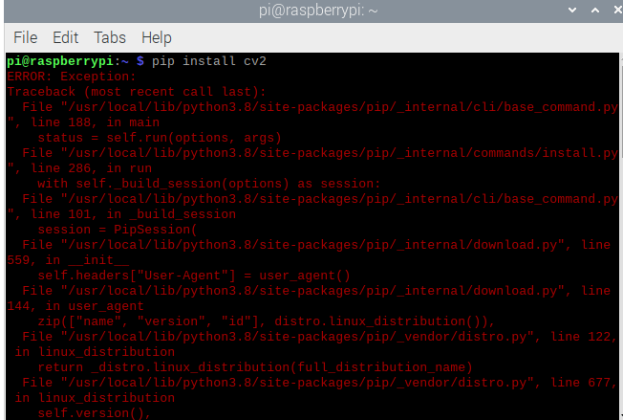
# 상세 내용
스크립트 실행
[그림6]-오류

Slide 38
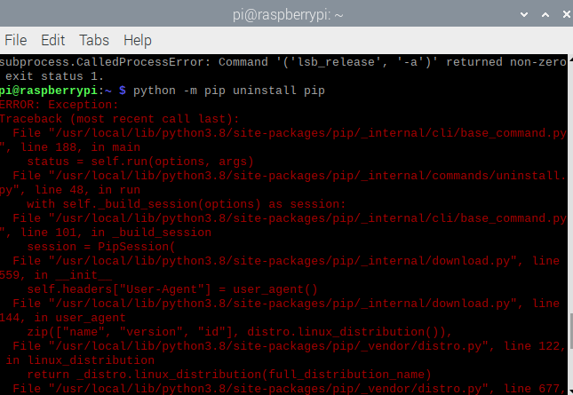
# 상세 내용
pip 오류
[그림7]-pip삭제오류

Slide 39
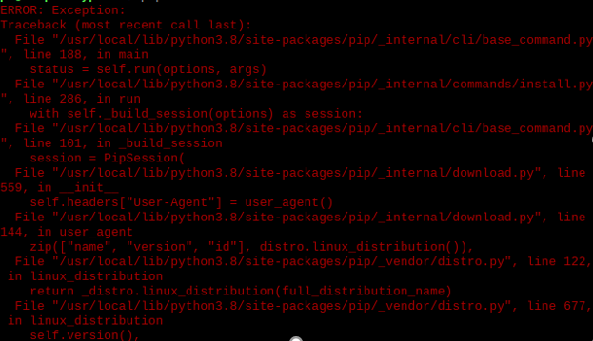
# 애로사항
PROBLEMS
Python, pip 오류

Slide 40
# 다음 주 계획
NEXT WEEK
PLAN
라즈베리파이 카메라 사물 인식

Slide 41
연구실 주간 보고
2020년 10월 30일
라즈베리파이3
김성지, 마윤경

Slide 42
# 목차
INDEX
LAST WEEK PLAN
1
지난 주 계획
PROGRESS
& RESULT
2
진행 사항
&결과
PLOBLEMS
3
애로사항
NEXT WEEK PLAN
4
다음 주 계획
LAST WEEK PRESENTATION
5
지난 주 발표 자료

Slide 43
# 지난 주 계획
LAST WEEK
PLAN
라즈베리파이 카메라 사물 인식

Slide 44
# 진행사항 & 결과
PROGRESS
& RESULT
라즈베리파이 카메라 사물 인식
소스코드 분석 (완료)
OpenCV 설치 (완료)
YOLO 설치 (완료)
동영상 녹화 (완료)
사물 인식 (진행중)

Slide 45
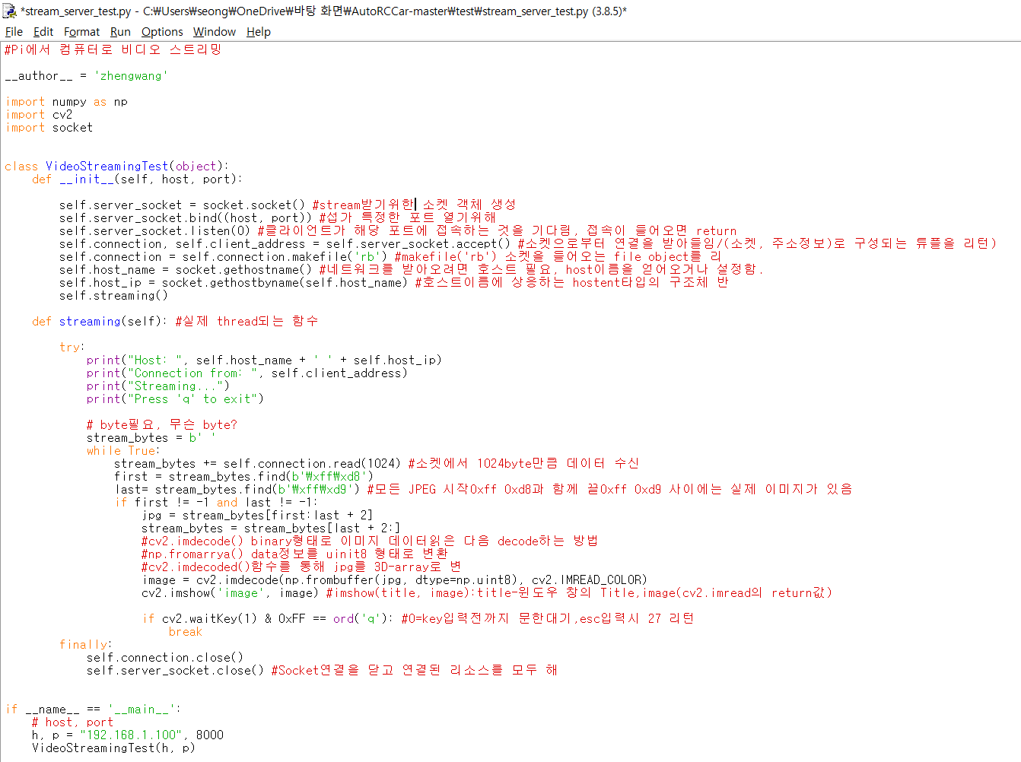
# 상세 내용
소스 코드 분석
[그림1]-소스코드 분석

Slide 46
# 상세 내용
OpenCV 설치 위한 패키지 설치
[그림2]-패키지

Slide 47
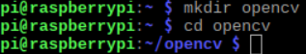
# 상세 내용
OpenCV 파일 다운
[그림3]-파일 다운

Slide 48
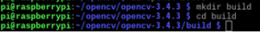
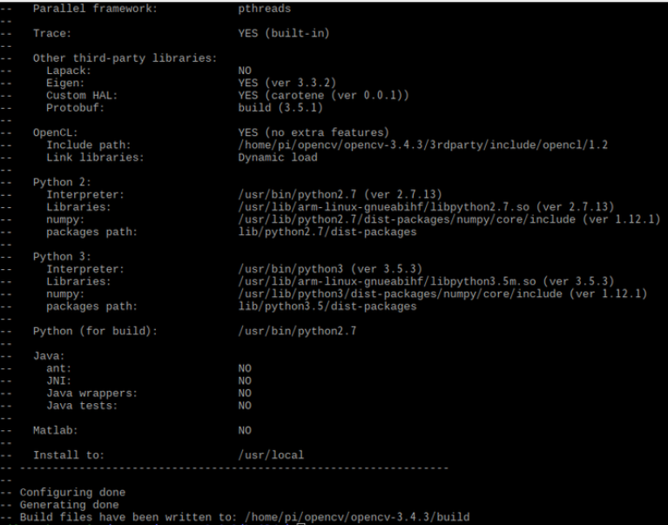
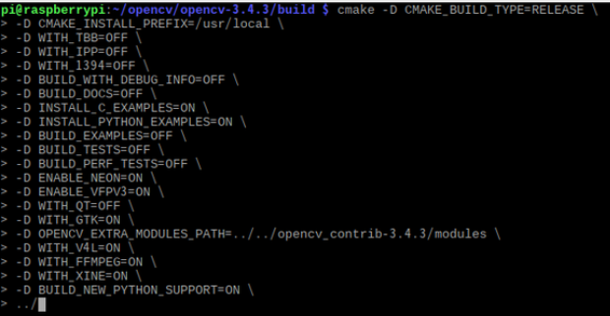
# 상세 내용
OpenCV 설치
[그림4]-cmake
[그림5]-cmake

Slide 49
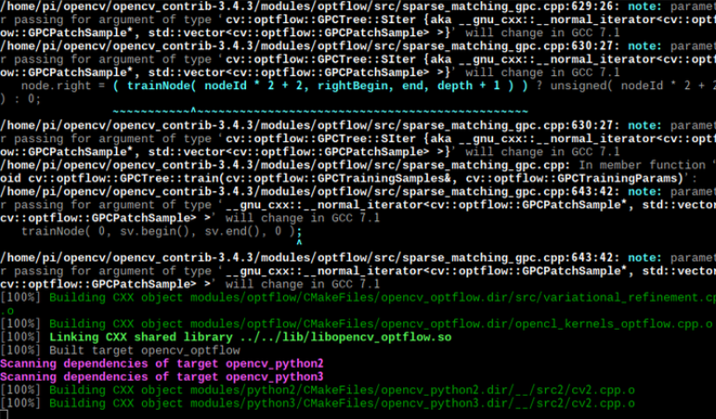
# 상세 내용
OpenCV 설치
[그림6]-OpenCV 컴파일
[그림7]-OpenCV 설치 및 확인

Slide 50
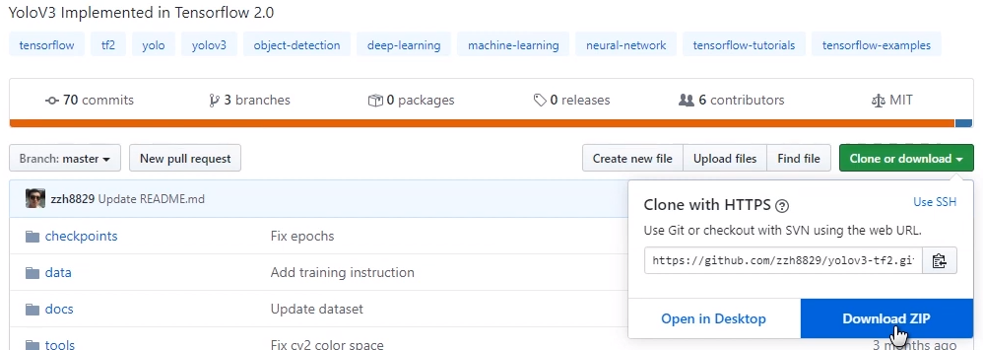
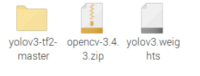
# 상세 내용
YOLO
[그림8]-YOLO 파일 다운
[그림9]-YOLO 파일

Slide 51
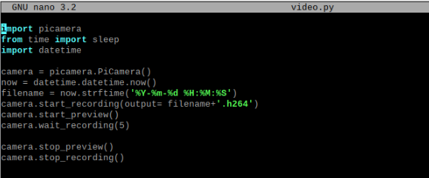

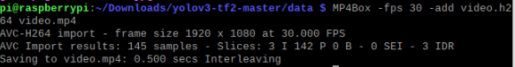
# 상세 내용
Video 녹화
[그림10]-video.py
[그림11]-파일 변환

Slide 52
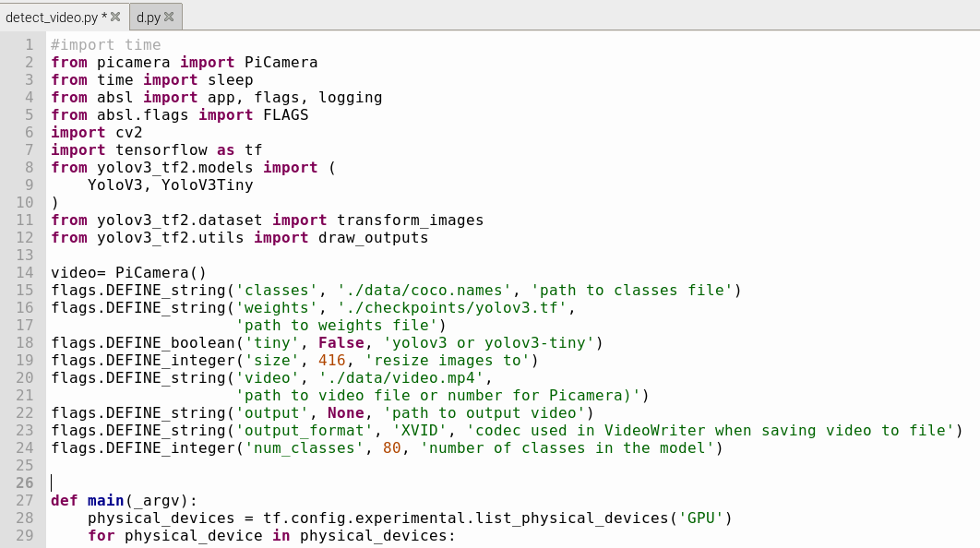
# 애로사항
PROBLEMS
detect_video.py 웹캠 -> picamera 수정

Slide 53
# 다음 주 계획
NEXT WEEK
PLAN
Video 사물 인식

Slide 54
연구실 주간 보고
2020년 10월 16일
라즈베리파이3
김성지, 마윤경

Slide 55
# 목차
INDEX
LAST WEEK PLAN
1
지난 주 계획
PROGRESS
& RESULT
2
진행 사항
&결과
PLOBLEMS
3
애로사항
NEXT WEEK PLAN
4
다음 주 계획
LAST WEEK PRESENTATION
5
지난 주 발표 자료

Slide 56
# 지난 주 계획
LAST WEEK
PLAN
라즈베리파이 카메라 테스트

Slide 57
# 진행사항 & 결과
PROGRESS
& RESULT
라즈베리파이 카메라 테스트
카메라 설치 (완료)
카메라 작동 테스트(완료)
카메라 사물 인식 자료조사 (진행중)

Slide 58
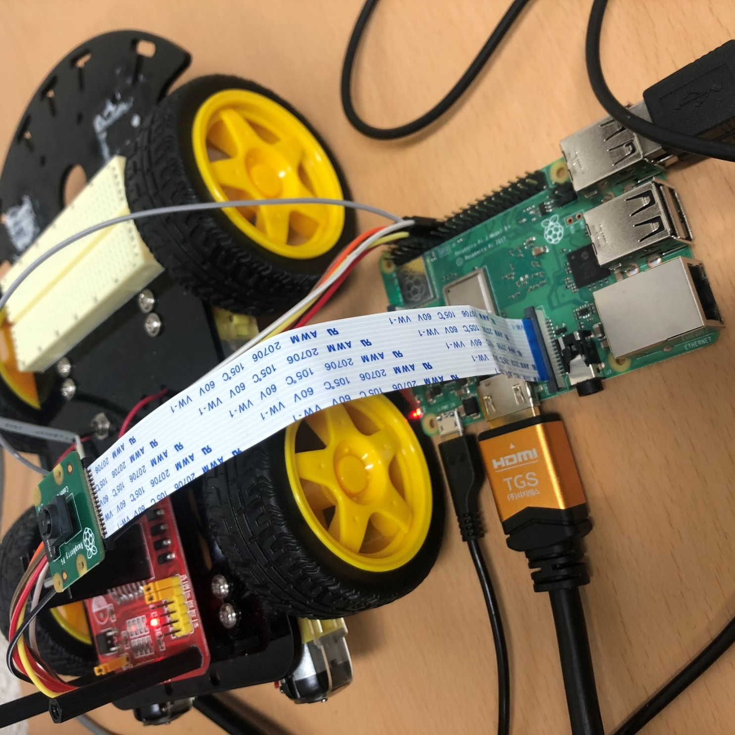
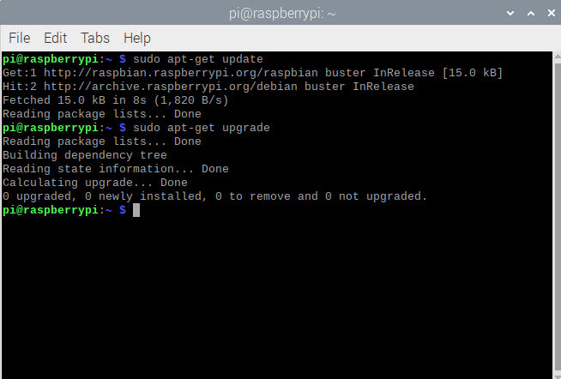
# 상세 내용
카메라 설치
[그림1]-카메라 연결
[그림2]-최신버전 업그레이드

Slide 59
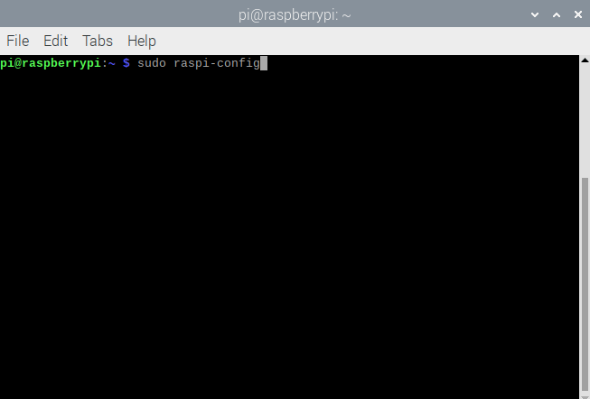
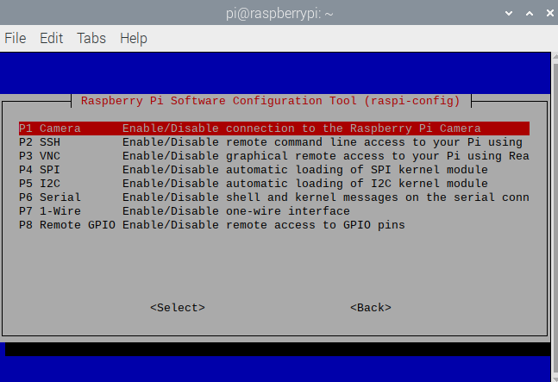
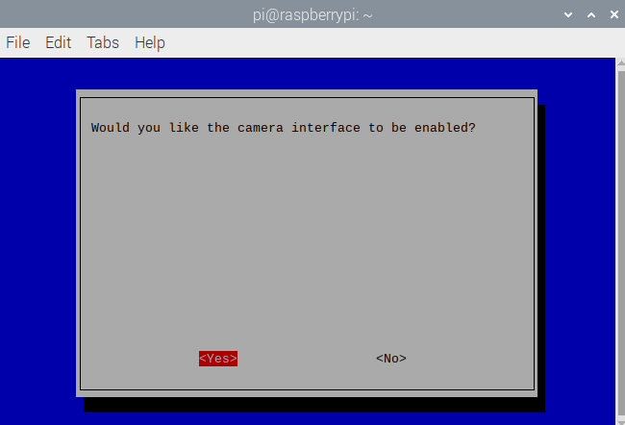
# 상세 내용
카메라 설치
[그림3]-raspi-config
[그림4]-enabled

Slide 60
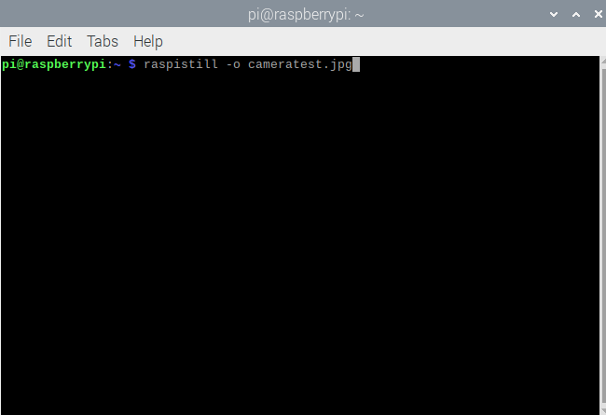
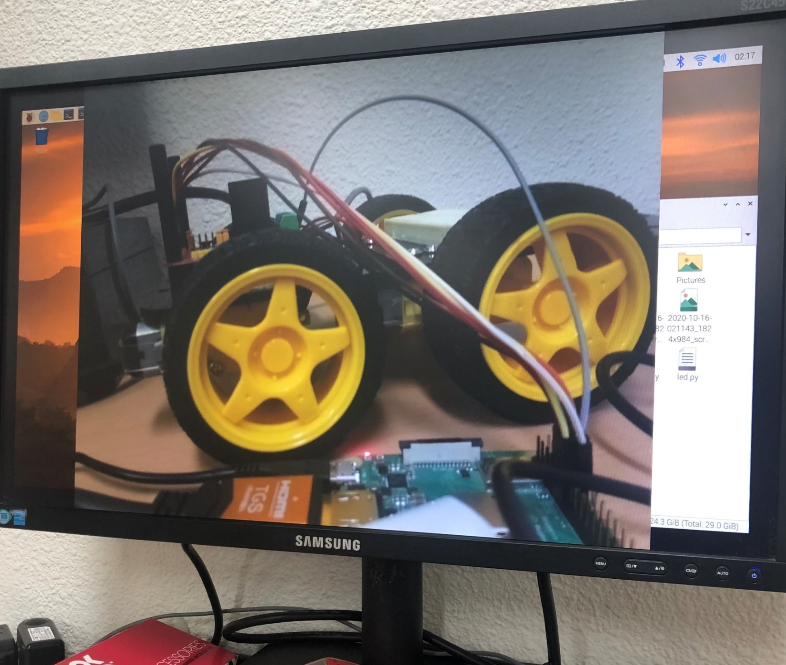
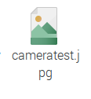
# 상세 내용
카메라 작동 테스트
[그림5]-카메라 작동
[그림6]-jpg

Slide 61
# 애로사항
PROBLEMS

Slide 62
# 다음 주 계획
NEXT WEEK
PLAN
카메라 사물 인식

Slide 63
연구실 주간 보고
2020년 10월 12일
라즈베리파이3
김성지, 마윤경

Slide 64
# 목차
INDEX
LAST WEEK PLAN
1
지난 주 계획
PROGRESS
& RESULT
2
진행 사항
&결과
PLOBLEMS
3
애로사항
NEXT WEEK PLAN
4
다음 주 계획
LAST WEEK PRESENTATION
5
지난 주 발표 자료

Slide 65
# 지난 주 계획
LAST WEEK
PLAN
라즈베리파이 모터 구동

Slide 66
# 진행사항 & 결과
PROGRESS
& RESULT
라즈베리파이 모터 구동
모터 드라이브 회로 연결 (완료)
주행 (완료)

Slide 67
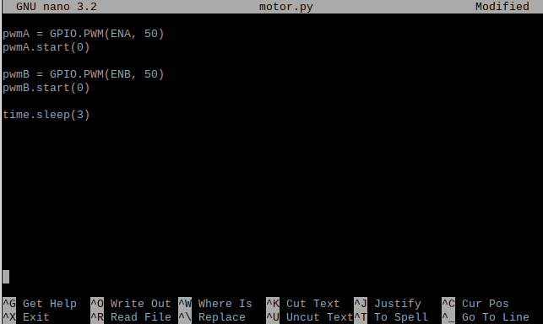
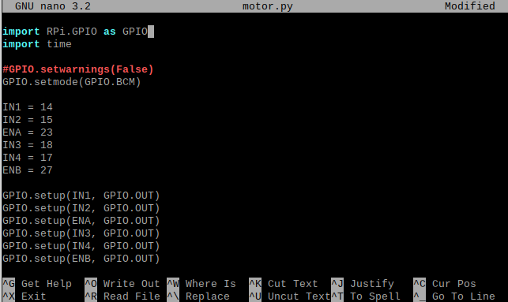
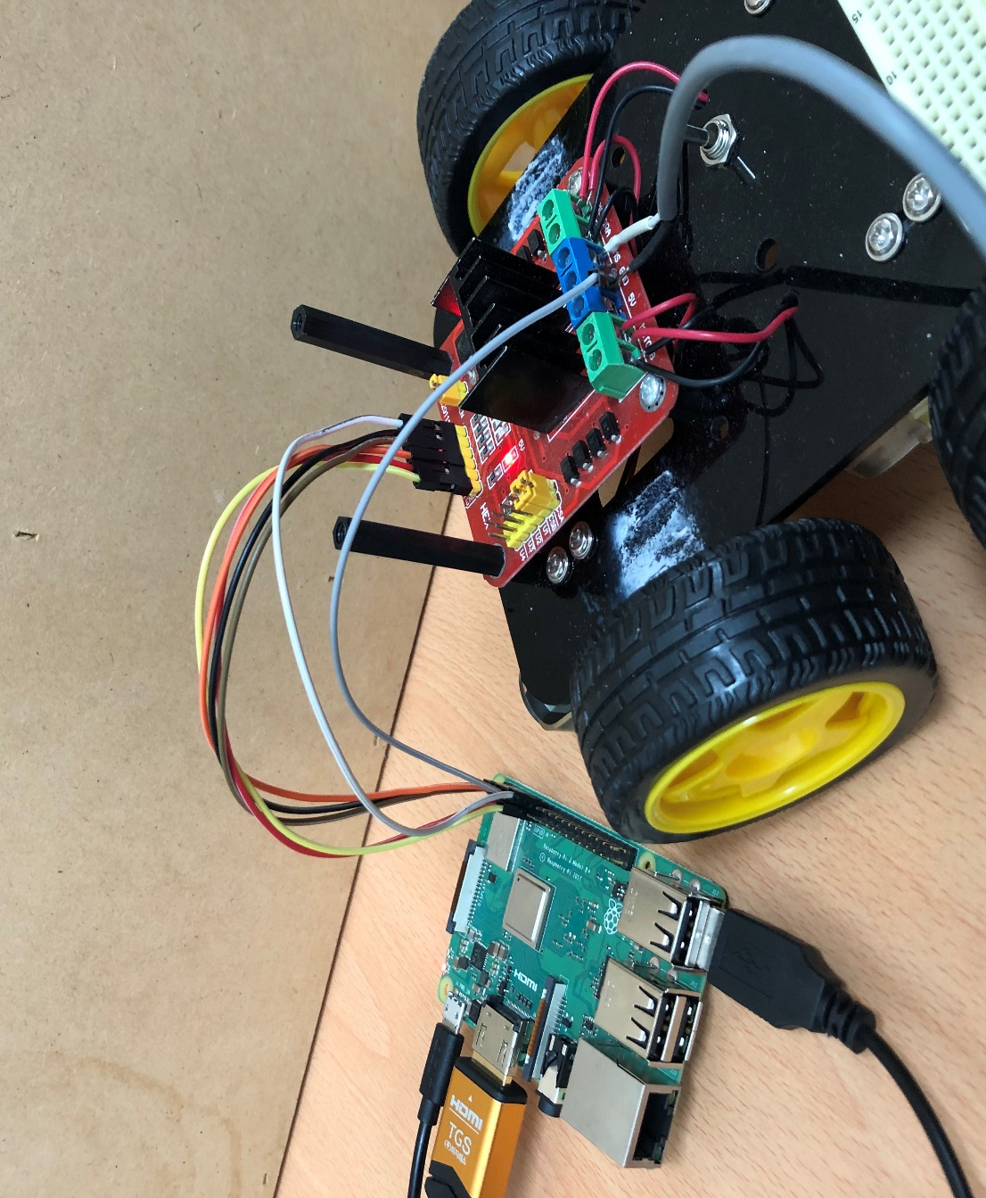
# 상세 내용
드라이브 회로 연결
[그림1]-nano를 이용한 python 파일 작성
[그림2]-회로 연결

Slide 68


# 상세 내용
모터 구동(앞)
[그림3]-nano를 이용한 python 파일 작성
[동영상1]-go

Slide 69


# 상세 내용
모터 구동(뒤)
[그림5]-nano를 이용한 python 파일 작성
[동영상2]-back

Slide 70
# 애로사항
PROBLEMS

Slide 71
# 다음 주 계획
NEXT WEEK
PLAN

Slide 72
연구실 주간 보고
2020년 10월 6일
라즈베리파이3
김성지, 마윤경

Slide 73
# 목차
INDEX
LAST WEEK PLAN
1
지난 주 계획
PROGRESS
& RESULT
2
진행 사항
&결과
PLOBLEMS
3
애로사항
NEXT WEEK PLAN
4
다음 주 계획
LAST WEEK PRESENTATION
5
지난 주 발표 자료

Slide 74
# 지난 주 계획
LAST WEEK
PLAN
라즈베리파이 LED ON/OFF

Slide 75
# 진행사항 & 결과
PROGRESS
& RESULT
라즈베리파이 LED ON/OFF
라즈베리파이 OS 설치(완료)
LED on/off (완료)
버튼을 이용한 LED on/off (완료)

Slide 76



# 상세 내용
LED
[그림1]-nano를 이용한 python 파일 작성
[그림2]-라즈베리파이를 이용한 LED ON

Slide 77



# 상세 내용
LED
[그림3]-nano를 이용한 python 파일 작성
[그림4]-Button을 이용한 LED ON

Slide 78
# 애로사항
PROBLEMS

Slide 79
# 다음 주 계획
NEXT WEEK
PLAN

